Slide 1
Le Genre Acinetobacter:
Présentée par Mme S. Kara-slimane,
Maître-assistante en microbiologie,
CHU Béjaia.
2023

Slide 2
Le Plan:
I. Généralités.
II. Pouvoir pathogène et Habitat.
III. Le Diagnostic au laboratoire:
1. Les Prélèvements.
2. Examen Direct.
3. Les Milieux de Culture.
4. Le Diagnostic:
-du Genre.
- Les Facteurs de Virulence.
- La sensibilité aux Antbiotiques.
Les Béta-lactamines.
Les Aminosides.
Les Quinolones.
Autres familles d’Antibiotiques.

Slide 3
Généralités:
Le genre Acinetobacter rassemble des bacilles à Gram négatif d'aspect coccoïde ,et parfois difficilement décolorables par la technique de Gram.
Ces bacilles aérobies stricts non pigmentés et non fermentaires sont dépourvus de flagelles, ne réduisent pas les nitrates et sont oxydase négatif.
La plupart des souches peuvent se développer entre 20 et 30° C dans des milieux minimaux.
Le genre Acinetobacter est inclus dans la famille des Moraxellaceae.

Slide 4
Pouvoir pathogène et habitat:
Les Acinetobacter sont des micro-organismes ubiquistes de l'environnement naturel et hospitalier, présents dans le sol, l'eau; ils peuvent survivre à la fois sur des surfaces humides et sèches.
D'autres espèces font partie de la flore cutanée de l'homme et des animaux, en particulier A. baumannii , agent fréquent de colonisation cutanée et muqueuse chez les patients hospitalisés en unité de soins intensifs.
Cette bactérie est responsable d'infections nosocomiales qui concernent l'arbre respiratoire, l'appareil urinaire, les plaies, sur cathéter, et peuvent évoluer vers une bactériémie.
D'autres manifestations cliniques ont été observées : pleurésies, péritonite chez les
dialysés, méningites, etc.
Les infections humaines sont dues principalement à A. baumannii mais d'autres espèces sont occasionnellement impliquées.

Slide 5
Pouvoir pathogène et habitat:
Ces infections se manifestent souvent par bouffées épidémiques et sont dues à des souches multirésistantes.
Un traitement antibiotique, un acte chirurgical et un séjour dans une unité de soins intensifs constituent les principaux facteurs de risque à la survenue de ces infections.
La prévalence actuelle des infections à Acinetobacter est de l'ordre de 9 % dans les CHU, et un peu moindre dans les hôpitaux généraux (environ 7 %).
Plus récemment, cette bactérie s'est illustrée comme une cause d'infections graves sur des plaies de guerre lors des conflits en Afghanistan et en Irak avec plus de 100 cas de bactériémies répertoriées.

Slide 6
Le Diagnostic au laboratoire:
Prélèvements:
Les urines, les cathéters, les aspirations bronchiques, les hémocultures constituent les prélèvements les plus fréquents à l'origine de l'isolement des Acinetobacter.
Examen direct:
Les Acinetobacter apparaissent sur les frottis de produits pathologiques colorés par la technique de Gram comme des bacilles à Gram négatif difficilement décolorables, souvent coccoïdes et parfois entourés d'une capsule.

Slide 7
Milieux de culture:
L'isolement en milieu solide: obtenu après incubation à température comprise entre 30 et 37 °C sur les milieux conventionnels tous germes :
gélose au sang, gélose chocolat, gélose trypticase soja, gélos BCP, etc.
et sur les milieux dédiés aux bacilles à Gram négatif comme la gélose de MacConkey ou la gélose de Drigalski.
Les colonies apparaissent en général lactose négatif sur les milieux lactosés car, lorsque l'attaque oxydative du lactose a lieu, celle-ci est souvent retardée.
La réaction d'oxydase est négative.
À ce stade, l'aspect à la coloration de Gram constitue une bonne orientation diagnostique.

Slide 8
Diagnostic:
Diagnostic du genre:
Il est aisé d'identifier une souche au niveau du genre Acinetobacter par:
le cumul des caractères:
aérobie strict, l'absence de nitrate réductase, la réaction à l'oxydase négative, l'absence de mobilité, catalase +.

Slide 9
Recherche de facteur de virulence:
Les Acinetobacter sont des bactéries peu pathogènes capables de provoquer des infections chez des patients affaiblis ou suite à une plaie traumatique chez les sujets normaux.
Acinetobacter, est doté d'un lipopolysaccharide aux propriétés d'endotoxine.
La capsule est vraisemblablement un élément majeur de la virulence, protégeant la bactérie de la phagocytose.
Certaines souches produisent des polysaccharides de surface (slime) qui inhibent la migration des polynucléaires neutrophiles.

Slide 10
SENSIBILITE AUX ANTIBIOTIQUES:
Acinetobacter baumanii est considéré aujourd’hui comme l’un des bacilles à Gram négatif les plus résistants à l’ensemble des antibiotiques.
L’évolution de sa résistance a été spectaculaire depuis 30 ans.
A. baumannii est naturellement résistant à de nombreux antibiotiques en raison de l'existence de plusieurs mécanismes intrinsèques :
– Membrane externe peu perméable
– Production d’une céphalosporinase à large spectre de type AmpC
– Production d’une oxacillinase de type OXA-51
– Production du système d’efflux actif AdeIJK

Slide 11
La Sensibilité aux antibiotiques:
Les antibiotiques habituellement actifs sur A. baumannii sont les suivants:
β-lactamines : pipéracilline-tazobactam, ceftazidime, céfépime, imipénème et méropénème - Aminosides : tobramycine, gentamicine et amikacine - Fluoroquinolones - Polymyxines : polymyxine B et colistine - Tétracyclines et glycylcyclines - Autres : sulfaméthoxazole-triméthoprime.
L’antibiogramme est réalisé sur Mueller Hinton.

Slide 12
La Sensibilité aux Antibiotiques:
A. baumannii est capable d’accroître son niveau de résistance à un ou plusieurs de ces antibiotiques, soit par le biais de mutations modifiant ses mécanismes intrinsèques, soit par l'acquisition de matériel génétique étranger codant des mécanismes transférables.
La multi-résistance aux antibiotiques de cette espèce tend à devenir un problème de Santé Publique car des souches résistantes à la quasi-totalité des antibiotiques disponibles sont maintenant isolées.
La pression de sélection antibiotique forte et continue dans les services hospitaliers, en particulier dans les services de soins intensifs, favorise l’émergence de ces souches multirésistantes.
L’antibiothérapie sera à adapter à chaque patient en fonction des résultats de l’antibiogramme.
le traitement des souches sauvages repose en général sur une β-lactamine (carbapénème en général), associée ou non à un aminoside ou à une fluoroquinolone.

Slide 13
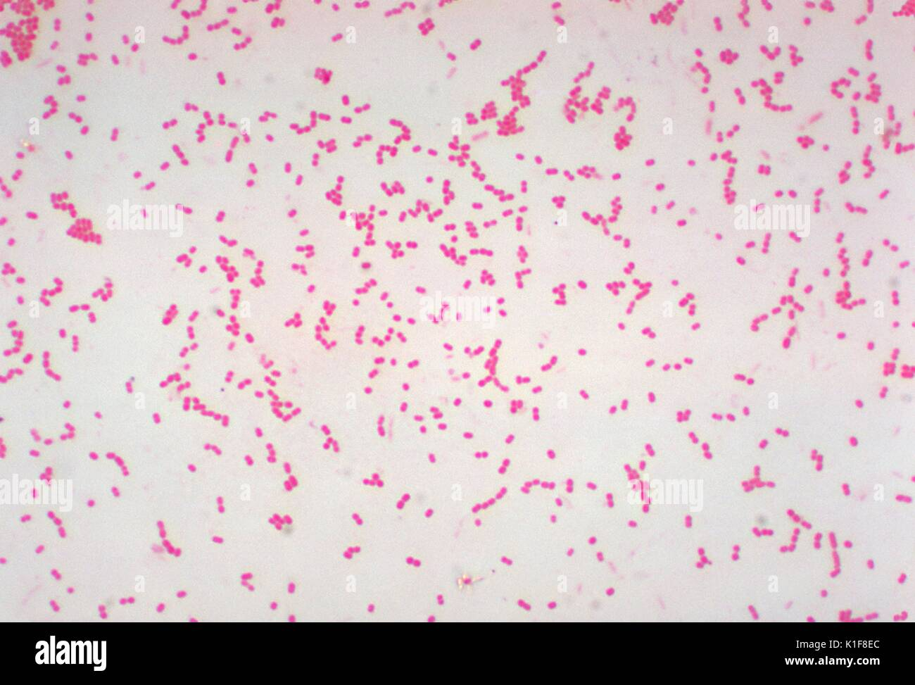
Aspect au Gram de l’Acinetobacter:

Slide 14
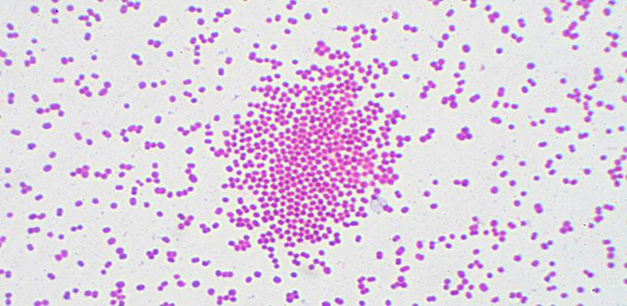
Aspect au Gram de l’Acinetobacter:

Slide 15
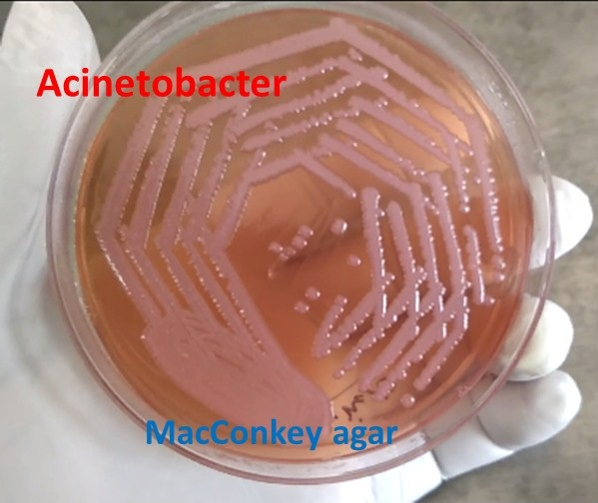
Aspect des Colonies sur un milieu Sélectif MacConkey Agar:

Slide 16
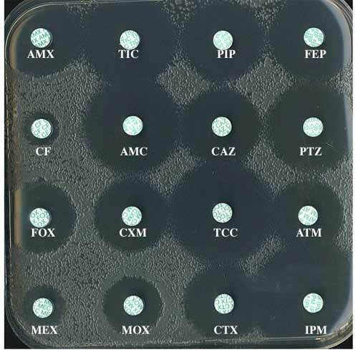
L’Antibiogramme:

